Slide 1
الوحدة الثانية
صلاة العيدين

Slide 2
الدرس الثاني:
صلاة العيدين

Slide 3
شرع الله للمسلمين عيديّ الفطر والأضحى، اللذين هما يوما عبادة وشكر لله عز وجل، وسرور وفرح.
بالتعاون مع مجموعتي، أذكر الأعمال المشروعة صباح يوم العيد.
1- الاغتسال والتطيب ولبس أحسن الثياب.
2- أكل بعض حبَّات من التمر.
3- التبكير للذهاب إلى الصلاة.

Slide 4
حكم صلاة العيد
حكم صلاة العيد
للنساء:
يسن للمرأة حضور صلاة العيد، بالشروط التالية:
1- أن تكون غير متطيبة.
2- ألا تظهر ثياب زينة.
3- أن تصلي في المصلى الخاص بالنساء.
للرجال:
فرض كفاية إذا أداها من يكفي سقط الإثم عن الباقين.

Slide 5
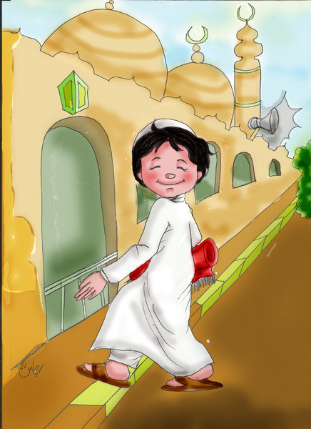
وقت صلاة العيد:
يبدأ وقت صلاة العيد من ارتفاع الشمس قدر رمح (بعد طلوع الشمس بربع ساعة تقريبا)، وينتهي وقتها قبيل زوال الشمس.

Slide 6
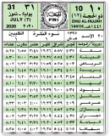
نشاط1
أتعرف على وقت صلاة العيد لمكة المكرمة من خلال التوقيت الظاهر في الورقة.
- يبدأ وقتها من الساعة: تقريباً.
6:24
- وينتهي وقتها الساعة: تقريباً.
12:00

Slide 7
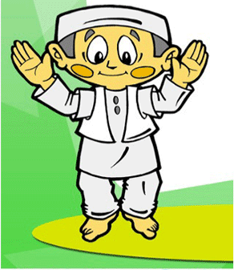
صفة صلاة العيد:
صلاة العيد ركعتان، بلا أذان ولا إقامة، يجهر فيهما الإمام بالقراءة، وصفتها كما يلي:
1- يكبر تكبيرة الإحرام، ويقرأ دعاء الاستفتاح.
2- يكبر ست تكبيرات، يرفع يديه مع كل تكبيرة.

Slide 8

صفة صلاة العيد:
3- يقرأ الاستعاذة (أعوذ بالله من الشيطان الرجيم) والبسملة (بسم الله الرحمن الرحيم)، ثم يقرأ (الفاتحة).
4- يقرأ ما تيسر من القرآن الكريم.
5- يكمل الركعة الاولي كغيرها من الصلوات

Slide 9
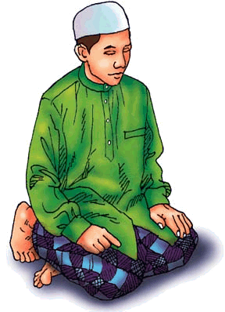
صفة صلاة العيد:
6- يقوم للركعة الثانية مكبراً.
7- يكبر خمس تكبيرات، يرفع يديه مع كل تكبيرة.
8- يكمل بقية الصلاة، كغيرها من الصلوات.

Slide 10
نشاط 2
بالتعاون مع مجموعتي، أقارن بين الركعة الأولى والثانية في صلاة العيد.
الركعة الثانية
الركعة الأولى
يقرأ الفاتحة ثم سورة بعدها.
أوجه الشبه
خمس تكبيرات.
ست تكبيرات.
أوجه الاختلاف

Slide 11
أطبق صلاة العيد أمام مجموعتي، وأستمع إلى الملحوظات.
تطبيق:

Slide 12
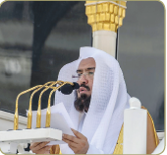
خطبتا العيدين:
إذا سلَّم الإمام من الصلاة خطب خطبتين، يجلس بينهما، ويأمر المصلين بتقوى الله، ويحثهم على طاعته، وفي خطبة عيد الأضحى ينبغي للخطيب أن يرغب الناس في ذبح الأضحية، ويبين لهم أحكامها.

Slide 13


Slide 14
1- أضع علامة (√) أمام العبارة الصحيحة، وعلامة (×) أمام العبارة الخطأ مع تصحيحه فيما يأتي:
( √ )
أ) يسن للنساء حضور صلاة العيد.
( × )
ب) يبدأ الإمام بالخطبة قبل صلاة العيد.
بعد صلاة العيد.
( × )
ت) يكبر الإمام في الركعة الثانية من صلاة العيد ست تكبيرات.
يكبر الإمام في الركعة الثانية من صلاة العيد خمس تكبيرات.

Slide 15
2- أذكر ثلاثة فروق بين صلاة العيد، وصلاة الجمعة.
صلاة الجمعة
صلاة العيد
الخطبة قبل الصلاة
الخطبة بعد الصلاة
التكبير ست تكبيرات زيادة في الركعة الأولى وخمس تكبيرات زيادة في الركعة الثانية، مع رفع اليدين مع كل تكبيرة
ليس بها تكبيرات زيادة

Slide 16
2- أذكر ثلاثة فروق بين صلاة العيد، وصلاة الجمعة.
صلاة الجمعة
صلاة العيد
يبدأ وقتها من ارتفاع الشمس قدر رمح (بعد طلوع الشمس بربع ساعة تقريبًا) وينتهي وقتُها قُبيْل زوال الشمس.
مثل وقت صلاة الظهر من زوال الشمس إلى أن يصير ظل كلِّ شيءٍ مثله
واجبة على كل رجل مسلم بالغ عاقل مستوطن
فرض كفاية للرجال وسنة للمرأة

Slide 17
2- أذكر ثلاثة فروق بين صلاة العيد، وصلاة الجمعة.
صلاة الجمعة
صلاة العيد
يبدأ وقت الصلاة بعد طلوع الشمس بربع ساعة تقريبا، وينتهي قبيل زوال الشمس
وقت الصلاة هو نفس وقت صلاة الظهر

Slide 18
3- أحدد وقت صلاة العيد.
الساعة6:30 صباحًا تقريبًا.

